Slide 1
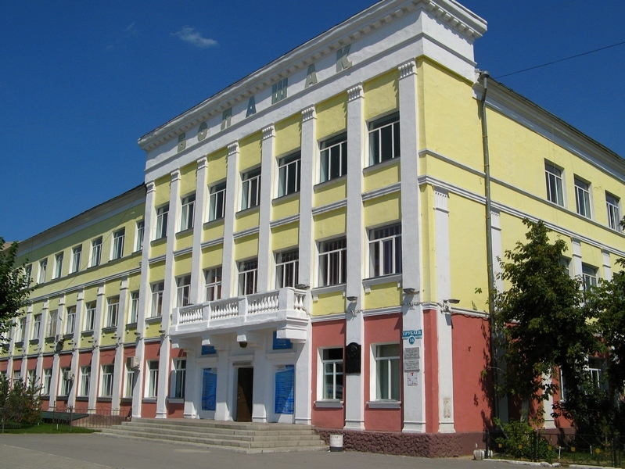
УДОВЛЕТВОРЕННОСТЬ СТУДЕНТОВ ОРГАНИЗАЦИЕЙ И ПРОВЕДЕНИЕМ ПРАКТИКИ
Обзор результатов онлайн-опроса студентов
(сентябрь)
КАРАГАНДА - 2025

Slide 2
СОДЕРЖАНИЕ
Об исследовании…………………………………………………………………………………………...3
Введение…………………………………….……………………….…………………………....................4
Резюме (выводы и обобщения).................................……………………….…………………………….5 Демография..……………………….…………………...…………………….............................................. 6 Краткий обзор основных трендов...………………………………………….…………………….......... 7 Предложения студентов по улучшению организации и проведения практики……………………12
2

Slide 3
ОБ ИССЛЕДОВАНИИ
Сроки исследования: апрель 2025 г.
Объем выборочной совокупности - 123 респондентов
Геолокация: г. Караганда, Академия «BOLASHAQ»
Метод сбора информации: онлайн - опрос
МЕТОДОЛОГИЯ ИССЛЕДОВАНИЯ Объект исследования: Студенты 1 – 5 курсов очной формы обучения
Предмет исследования: Удовлетворенность студентов организацией и проведением практики
Цель: Изучение степени удовлетворенности студентов организацией и проведением практики
Задачи:
Определить степень удовлетворенности студентов организацией и проведением практики
Выяснить, осуществляется ли методическое сопровождение во время практики
Установить, проводится ли практика применительно к специальностям студентов.
3

Slide 4
ВВЕДЕНИЕ
Принимая во внимание важность практики как элемента учебного процесса, в Академии «BOLASHAQ» осуществляется ежегодный социологический мониторинг с целью изучения степени удовлетворенности студентов организацией практики и ее методическим сопровождением. Мониторинг нацелен на максимальное улучшение всестороннего взаимодействия со студенческим сообществом и позволяет осуществлять косвенное управление процессом отработки знаний и навыков на практике с гарантированным достижением запланированного результата.
В рамках мониторинга в апреле 2025 г. было проведено очередное социологическое исследование, посвященное изучению уровня удовлетворенности студентов организацией и проведением практики.
Рекрутинг респондентов и контроль за выборкой осуществлялись в автоматическом режиме. На академической онлайн-панели из базы контактных данных системой фильтрации отбирались к участию в опросе только подходящие респонденты. Анкеты предусматривали скрининговый блок вопросов для отсева респондентов, не соответствовавших требованиям исследования. Квоты опроса (пол, возраст, курс обучения) закрывались по мере набора необходимого количества результативных анкет, после чего массив в формате Excel сгружался для обработки и анализа данных.
Результаты исследования представлены в настоящем отчете. Его эмпирическую основу составляют данные онлайн-опроса студентов 1-5 курсов разных образовательных программ
4

Slide 5
РЕЗЮМЕ (ВЫВОДЫ И ОБОБЩЕНИЯ)
ВЫВОД
УДОВЛЕТВОРЕННОСТЬ СТУДЕНТОВ ОРГАНИЗАЦИЕЙ И ПРОВЕДЕНИЕМ ПРАКТИКИ
Основные тренды:
87,8% сообщили, что ВУЗом оказывалась помощь в поиске места прохождения практики.
90,2% указали, что во время прохождения практики перед ними были поставлены четкие и понятные задачи.
95,9% отметили, что практика была организована по специальности.
84,6% подтвердили регуярное (всегда и часто) методическое сопровождение во время практики.
По оценкам 84,6%, во время прохождения практики отношение коллектива к студента было положительным.
87% удовлетворены организацией и проведением практики.
Анализ результатов проведенного опроса приводит к заключению, что прохождение практики организовано как взаимодействие студентов и преподавателей, направленное на разработку последними индивидуальной программы практики, включающей перечень задач, которые каждый студент должен решать в условиях конкретного предприятия.
Высокие показатели удовлетворенности опрошенных студентов свидетельствуют о том, что в ВУЗе практика как элемент учебного процесса проводится с целью приобретения студентами необходимых практических навыков работы по специальности в условиях производства, овладения передовыми методами технологии и труда.

Slide 6
ДЕМОГРАФИЯ
Пол (%)
Курс обучения (%)
Образовательная программа (%)
В составе выборки наиболее активно представлены девушки, студенты первого и второго курсов, образовательных программ «Иностранный язык: два иностранных языка», «Фармация».

Slide 7
КРАТКИЙ ОБЗОР ОСНОВНЫХ ТРЕНДОВ

Slide 8
ОТНОШЕНИЕ К УЧЕБНОМУ ПРОЦЕССУ
Оказывалась ли помощь со стороны ВУЗа в поиске места прохождения практики?
(% от числа опрошенных)
Были ли поставлены четкие и понятные задачи во время прохождения практики?
(% от числа опрошенных)
Абсолютное большинство студентов отмечают помощь ВУЗа в поиске места прохождения практики, а также наличие поставленных перед ними четких и понятных задач, подлежащих самостоятельному выполнению в условиях конкретного предприятия.

Slide 9
ОТНОШЕНИЕ К УЧЕБНОМУ ПРОЦЕССУ
Была ли организована работа по специальности?
(% от числа опрошенных)
Осуществляется ли методическое сопровождение во время практики?
(% от числа опрошенных)
В абсолютном большинстве случаев студенты отмечают организацию практики по специальности; более двух третей - наличие постоянного методического сопровождения во время ее прохождения.

Slide 10
Каким было отношение со стороны коллектива к студентам во время практики? (% от числа опрошенных)
ОТНОШЕНИЕ К УЧЕБНОМУ ПРОЦЕССУ
По мнению преобладающего большинства опрошенных студентов, отношение коллектива к практикантам было положительным.
Каждый девятый участник опроса отметил нейтральное отношение со стороны коллектива.
Лишь 5 студентов указали отрицательное отношение коллектива, главным образом первокурсники, образовательной программы «Иностранный язык: два иностранных языка».

Slide 11
ОТНОШЕНИЕ К КОРРУПЦИИ
Удовлетворяет ли Вас организация и проведение практик? (% от числа опрошенных)
Доминантное большинство удовлетворено организацией и проведением практик.
Уровень критического отношения составляет 13%. Это студенты, которых в большей или меньшей степени не удовлетворяют организация и проведение практик. Среди них чаще встречаются второкурсники, образовательной программы «Иностранный язык: два иностранных языка».

Slide 12
ПРЕДЛОЖЕНИЯ СТУДЕНТОВ ПО УЛУЧШЕНИЮ ОРГАНИЗАЦИИ И ПРОВЕДЕНИЯ ПРАКТИК В ВУЗЕ
Касательно специальности «Казахский язык и литература» я бы хотела побывать на практике не только в школе, но и в других местах. Например, как будущие филологи мы бы могли работать и в редакциях. Я бы хотела побывать на практике в редакции.
Студенттердің кері байланысын жинау: тәжірибе процесі туралы студенттердің пікірлері мен ұсыныстарын жүйелі түрде жинап, талдау арқылы тәжірибе сапасын жақсартуға болады.
Нужно добавить больше отдыха для распределения сил и восполнения духовного баланса.
Улучшить взаимодействие с базами практик, обеспечить больше практических занятий, сократить бюрократию при оформлении.
Дать студентам возможность самостоятельно находить место практики.
Почаще отправлять в разные места.
Проверять места практики на наличие условий работы.
Я на первом курсе. Организация практики понравилось. Это была первая практика сравнивать не с чем.
Больше практики.
Разрешить проходить практику, в школах которые выбирают студенты.

Slide 13
ПРЕДЛОЖЕНИЯ СТУДЕНТОВ ПО УЛУЧШЕНИЮ ОРГАНИЗАЦИИ И ПРОВЕДЕНИЯ ПРАКТИК В ВУЗЕ
Казахская группа - так же полноценная группа. Казахская группа не должна проходить практику в русской школе с русским классом. Все должно быть согласовано со студентами, а не принимать решение в свою пользу. Казахская группа имеет полное право проходить практику в казахской школе с казахским классом. Вы не представляете, какое неудобство создаете для СВОИХ же студентов, думая лишь о своих делах, которые НАС СТУДЕНТОВ не касаются. ВУЗ не должен принимать решение в свою пользу. ВУЗ в первую очередь ДОЛЖЕН ДУМАТЬ О СТУДЕНТАХ и НЕ БОЛЕЕ! Это касается не только ПРАКТИКИ, которая проходит с неудобствами у казахской группы, но и в целом КАСАЕТСЯ ВУЗА.
Разработка четкого расписания практики

